Slide 1

阿雷边学边教python
第
期
数据可视化

Slide 2
Matplotlib图像组成

Slide 3
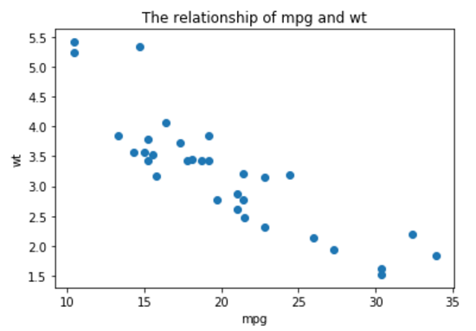
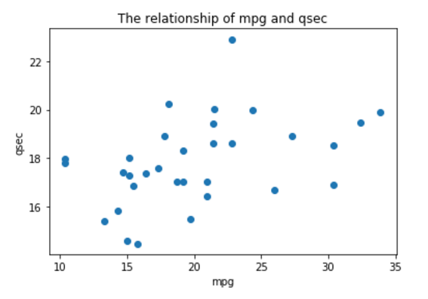
canvas
figure
axes1
axes2
title
tick line
data
spines
axes3
tick label
axes…
Axis
Axis label

Slide 4
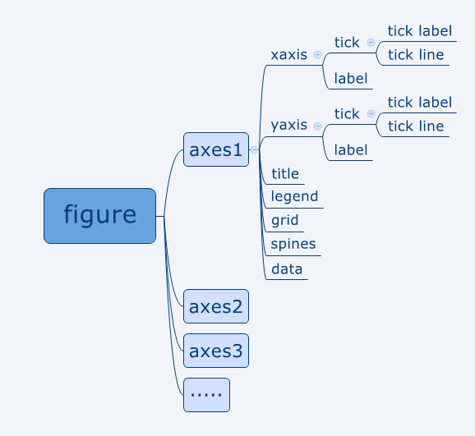
从属关系

Slide 5
总结
Matplotlib主要有2种作图方式
1.函数式作图
优点：经过函数封装后，作图的步骤较少
缺点：掩盖了从属关系，在作图上没有太强的逻辑性，且个性化定制能力不足
2.面向对象作图
优点：强大的个性化定制能力，作图有逻辑
缺点：操作相对来说有点繁琐，作图步骤较多

